Slide 1


Slide 2



Slide 3
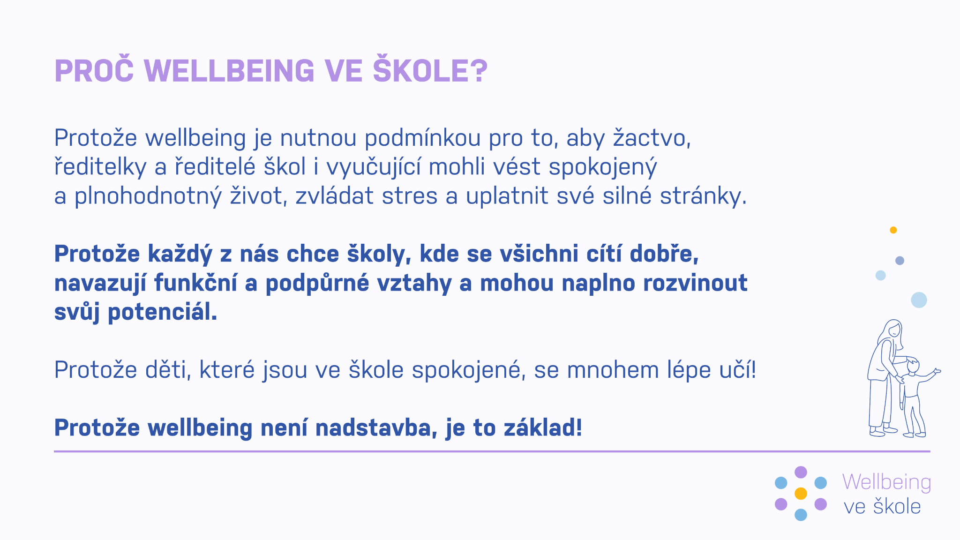

Slide 4
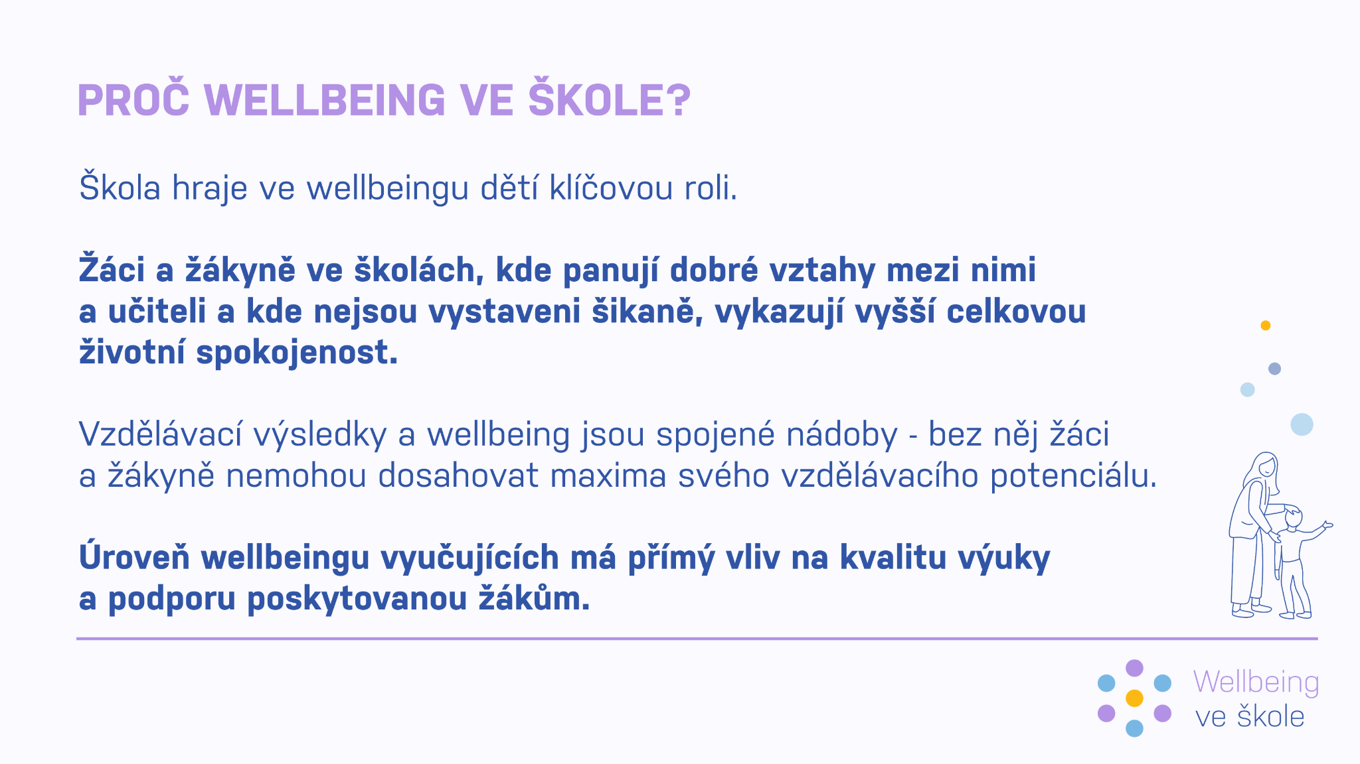

Slide 5
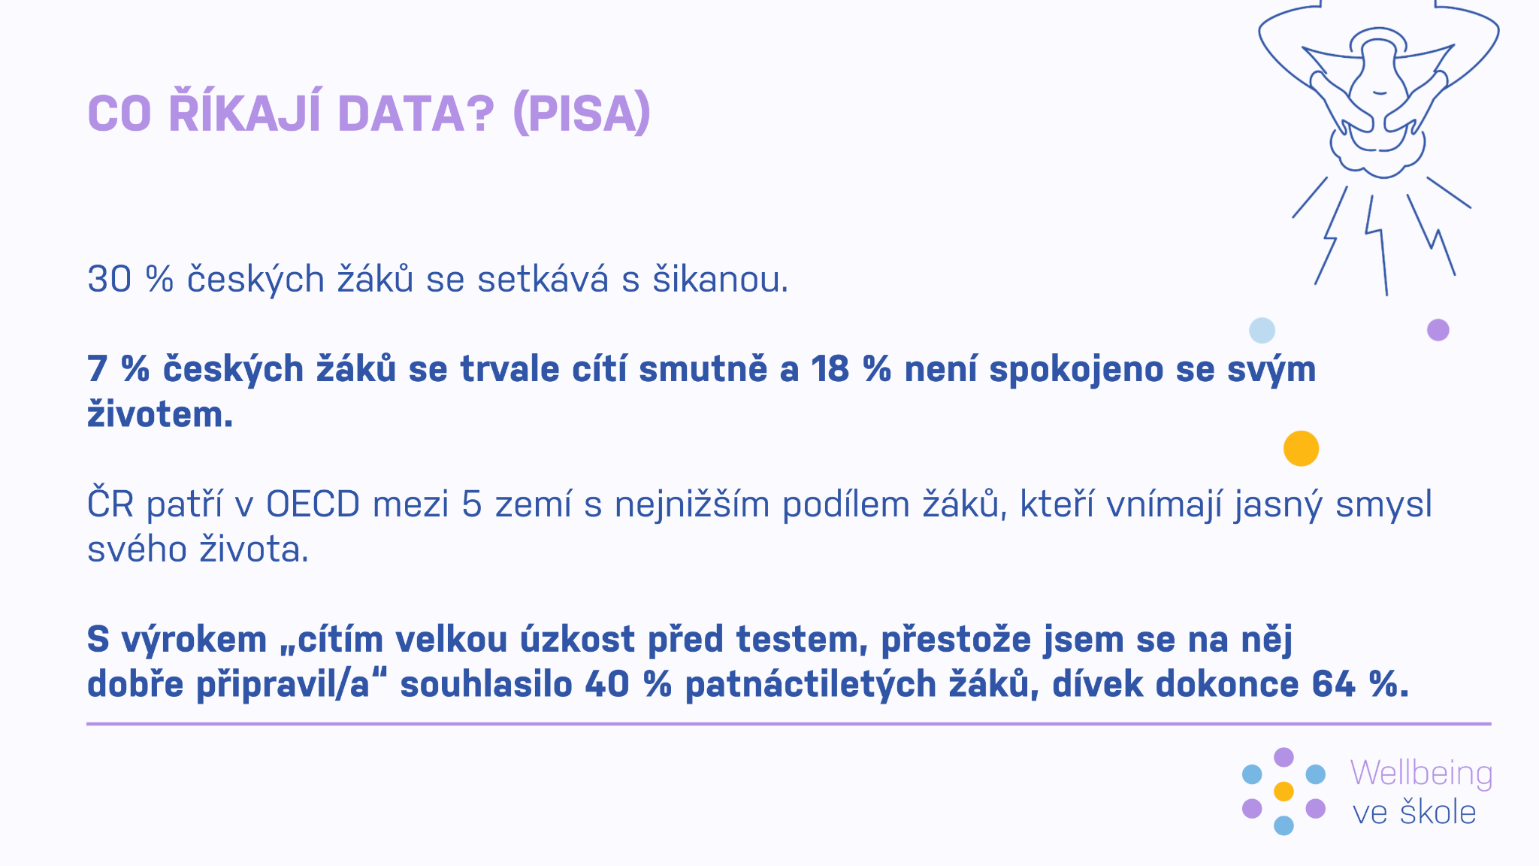

Slide 6


Slide 7


Slide 8
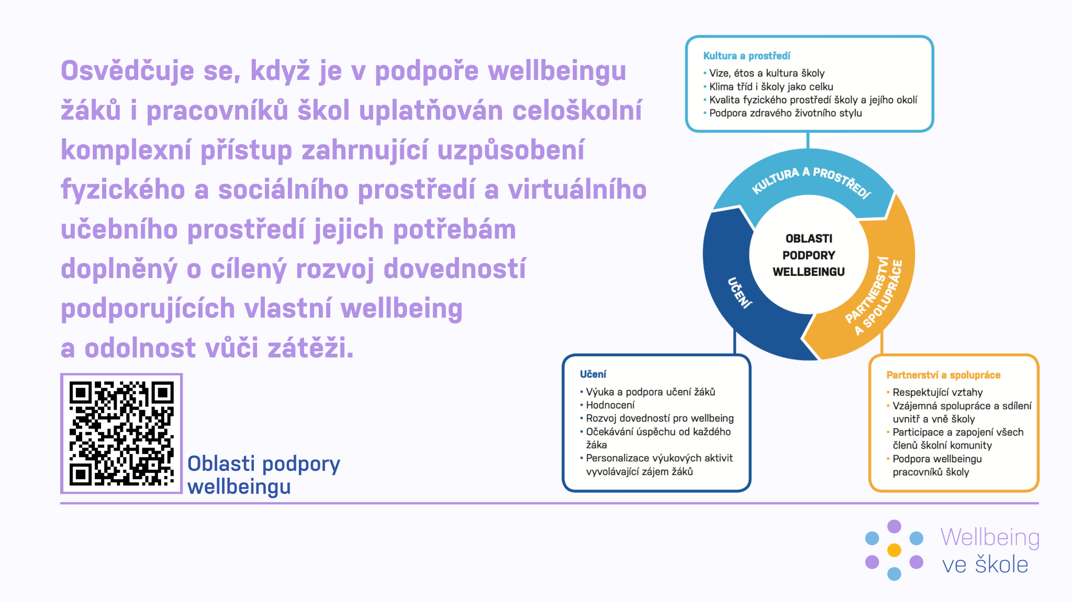

Slide 9



Slide 10


Slide 11


Slide 12

DALŠÍ ODKAZY:
PUBLIKACE_Wellbeing ve škole: Jak na pozitivní přístup k učení i k životu
Oblasti podpory wellbeingu - Partnerství 2030

Slide 13


Slide 14


